Slide 1
Тема 30. Образование СССР

Slide 2
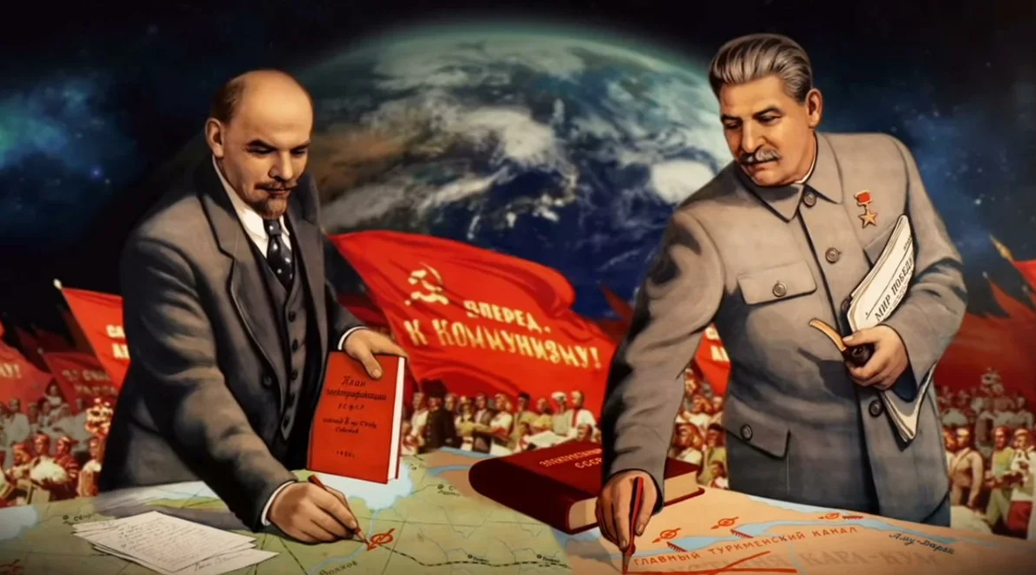
Проекты создания нового советского государства
Федерация
Все советские республики, включая РСФСР, образуют союз равных — Союз Советских Социалистических Республик.
Создаются новые центральные руководящие органы.
Союзные республики сохраняют широкие, равные полномочия, передавая центру только часть прав.
Автономизация
Все советские республики входят в состав РСФСР на правах автономий.
Руководящие органы РСФСР становятся центральными союзными государственными органами.
Полномочия автономных республик урезаются

Slide 3
30 декабря 1922 года был образован Союз Советских Социалистических Республик (СССР) При образовании СССР в него вошли 4 республики-основателя:
Российская Советская Федеративная Социалистическая Республика (РСФСР)
Украинская Советская Социалистическая Республика (УССР)
Белорусская Советская Социалистическая Республика (БССР)
Закавказская Советская Федеративная Социалистическая Республика (ЗСФСР). В ЗСФСР входили Армения, Азербайджан и Грузия

Slide 4
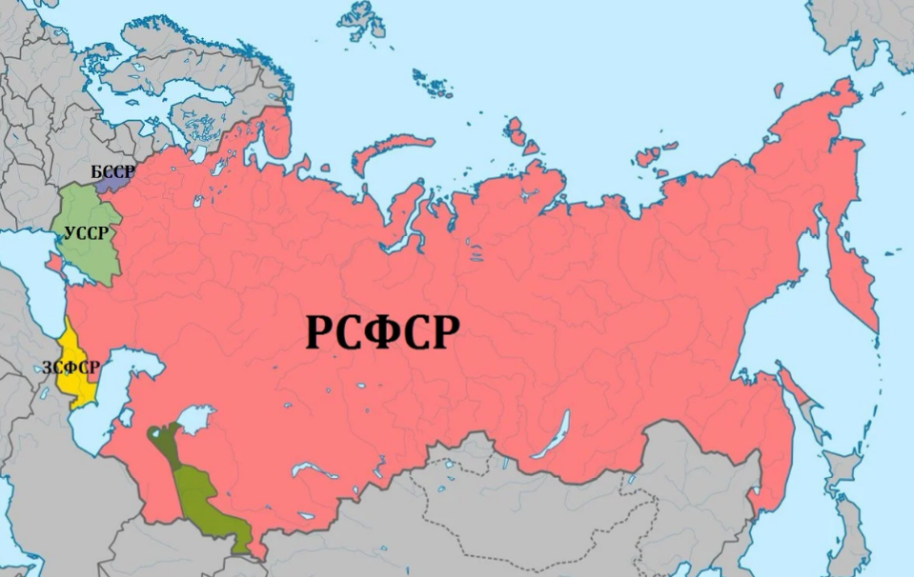
Карта первых четырёх союзных республик вошедших в СССР, 1922 год

Slide 5
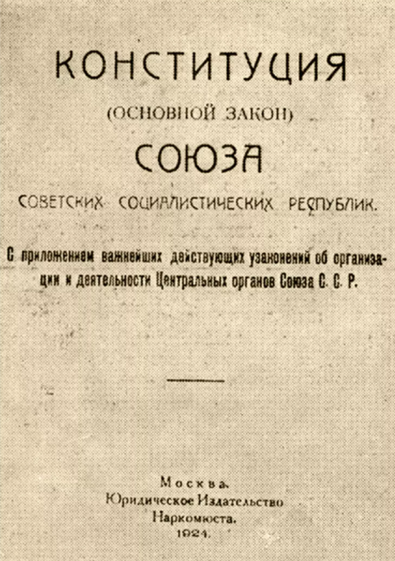
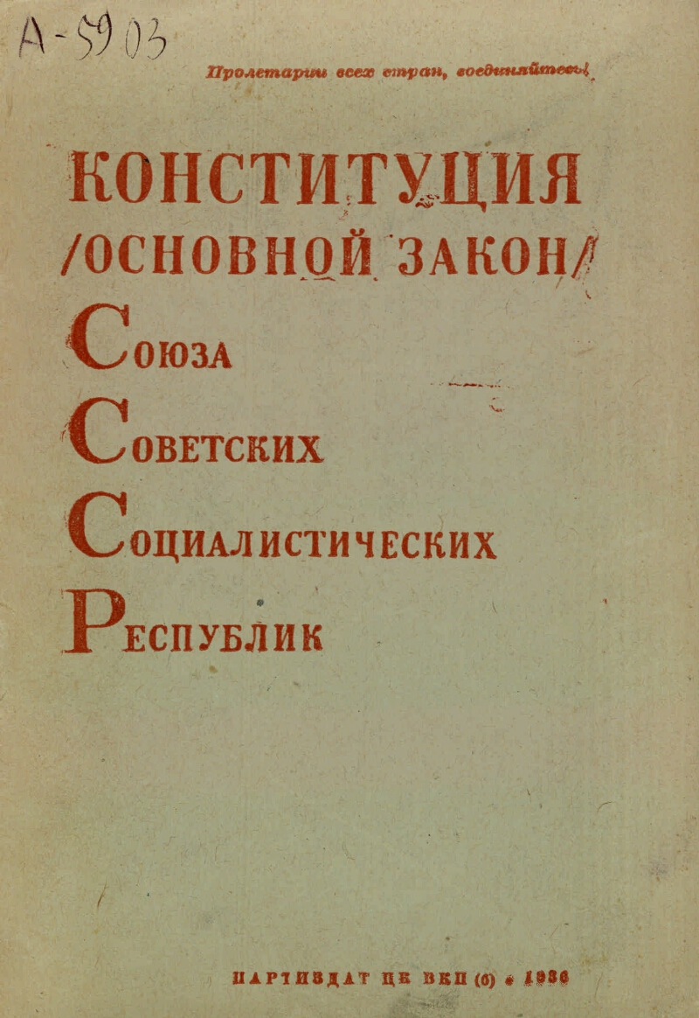
Конституции СССР
Конституция 1924 г.
У республик были большие права
Управлять государством должен был Всесоюзный центральный исполнительный комитет (ВЦИК)
Во ВЦИК было 4 председателя, по одному от каждой республики
Каждая республика, если она захочет, может выйти из Союза
Конституция 1936 г.
Закреплено существование СССР как унитарного государства
Социализм в СССР построен
Фактически реализовано предложение Сталина об автономизации
Республики не могут выходить из Союза

Slide 6
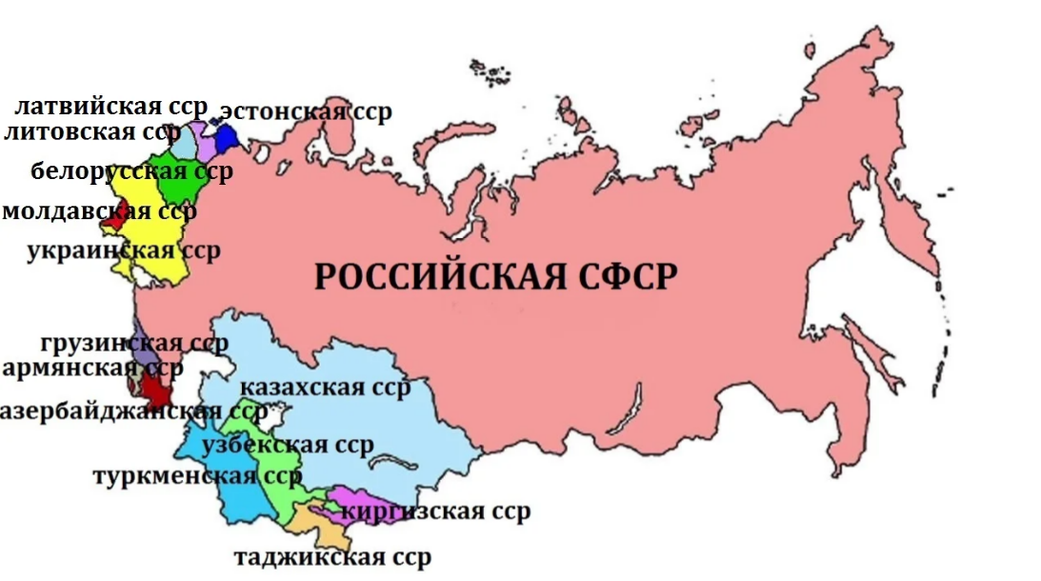
Союзные республики в составе СССР перед его распадом

Slide 7
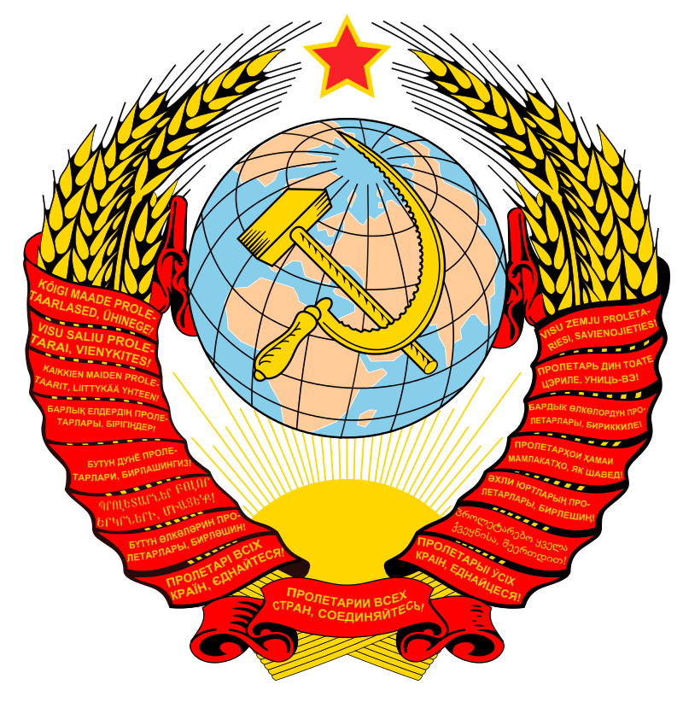
Герб СССР
Герб СССР 1923
Герб СССР 1946-1956

